Slide 1
Generic
egyou@induk.ac.kr

Slide 2
학습 개요
학습 배경
ArrayList 등와 같은 컬렉션(Collection) 클래스는 다양한 종류의 객체를 담을 수 있다.
그러나 대부분 한 종류의 객체를 담고 있으며, 저장된 객체를 사용할 때마다 타입 체크를 하고, 원래의 유형으로 타입변환을 해야 한다.
컴파일 시점에 객체가 사용할 유형을 체크하고, 유형을 명시해둘 수 있다면 타입변환을 줄일 수 있다.

Slide 3
계속
학습 목표
타입의 안정성을 확보하고, 타입변환을 줄임으로써 효과적이고 안정적인 개발을 수행할 수 있도록 제너릭을 활용 능력을 배양한다.
참고
https://docs.oracle.com/javase/tutorial/java/generics/index.html
http://docs.oracle.com/javase/tutorial/extra/generics/index.html

Slide 4
계속
학습 내용
Generic 정의와 장점에 대하여 학습한다.
Generic 사용 방법에 대하여 학습한다.
한정된 타입 파라미터에 대하여 학습한다.
와일드 카드에 대하여 학습한다.

Slide 5
Generic
정의
다양한 타입의 객체들을 다루는 메서드나 컬렉션 클래스를 컴파일 시점 타입 체크(compile-time type check)를 해주는 기능을 의미함
일반화된 클래스나 메소드를 작성할 수 있는 기능
클래스에서 사용할 타입을 클래스 설계 시 지정하는 것이 아니라 사용할 때 생성하는 기술을 의미함.
하나의 코드로 여러 가지 타입을 처리하는 기술
C++ 템플릿(Template)과 유사한 기능
Java 1.5 이상에서 지원

Slide 6
계속
장점
컴파일 시점에 엄격한 타입 체크를 통해 타입 안정성을 제공한다.
타입 체크와 형변환을 생략할 수 있으므로 코드가 간결해 진다.
객체의 타입을 컴파일 시에 체크하기 때문에 객체의 타입 안정성을 높이고 형변환의 번거로움이 줄어든다.
간단히 얘기하면 다룰 객체의 타입을 미리 명시해줌으로써 형변환을 하지 않아도 되게 하는 것이다.

Slide 7
Generic 사용으로 인한 변화
Generic 사용 전
기존에는 다양한 종류의 타입을 다루는 메서드의 매개변수나 리턴 타입으로 Object타입의 참조변수를 많이 사용했고, 그로 인해 형변환이 필요함
Generic 사용 후
Object타입 대신 원하는 타입을 지정하면 해당 형으로 형변환이 필요하지 않음
타입을 지정하지 않는 경우 Object 타입으로 간주함

Slide 8
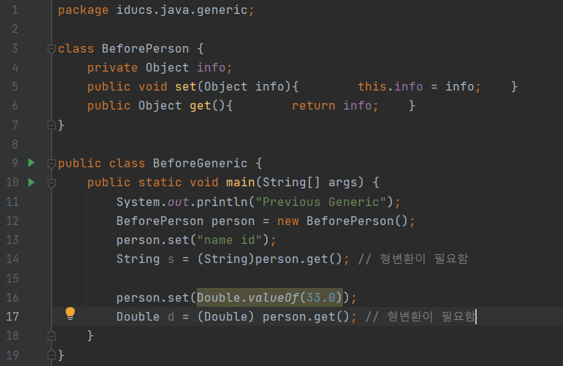
Generic 적용 전

Slide 9
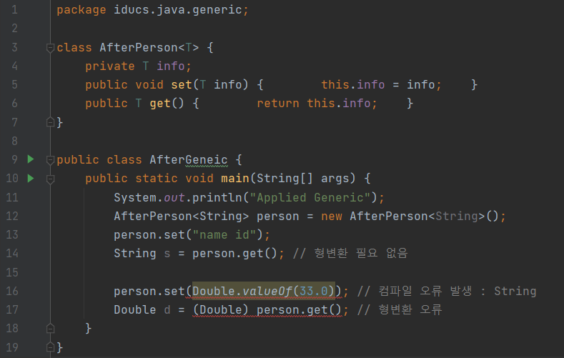
제너릭 적용 후 - 컴파일 시점에 타입 체크

Slide 10
Generic의 타입 파라미터
타입 파라미터 종류
E는 Element 첫 글자, JCF(Java Collection Framework)에서 사용
T는 Type 첫 글자, 어떤 참조형 타입(reference type)도 가능
K는 Key, V는 Value
N : Number
S, U, V : 두번째, 세번째, 네번째 선언된 타입
public class ArrayList<E> extends AbstractList<E> implements List<E>, RandomAccess, Cloneable, Serializable
public final class Optional<T> extends Object
public class HashMap<K,​V> extends AbstractMap<K,​V> implements Map<K,​V>, Cloneable, Serializable

Slide 11
다양한 실습
단일 제너릭을 사용하기
여러 개의 제네릭 사용하기
제너릭 메소드 사용하기
접근수정자와 반환 타입 사이에 타입 파라미터가 나타나야 함
예) public <T> void printArray(T[] array)

Slide 12
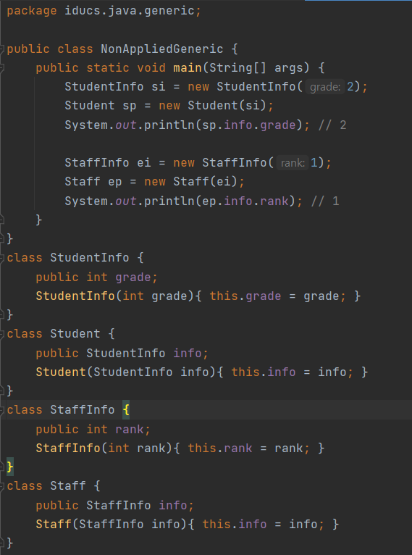
제너릭을 사용하지 않고 객체를 참조하는 경우

Slide 13
계속

Slide 14
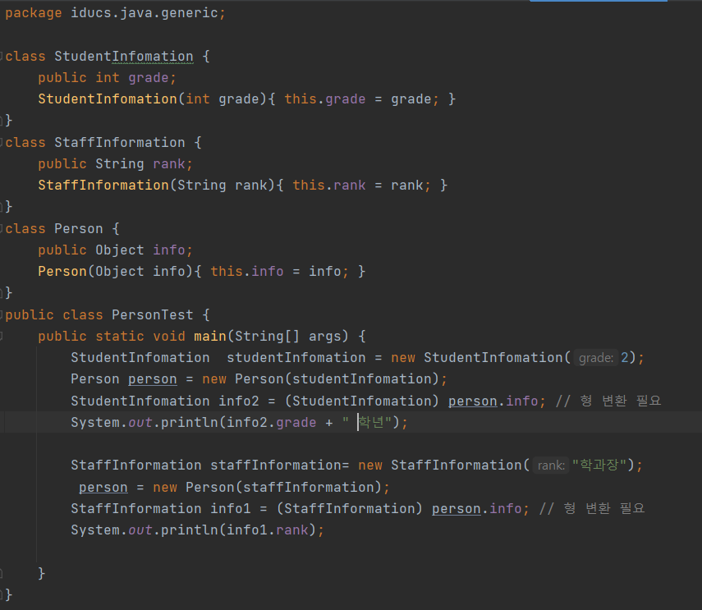
제너릭을 사용하지 않아서 형변환이 필요함

Slide 15
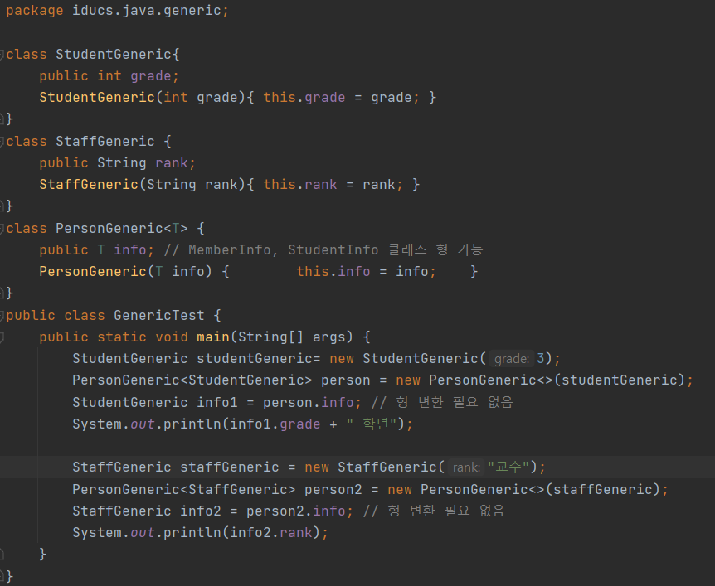
제너릭을 사용하여서
형변환이 필요 없음

Slide 16
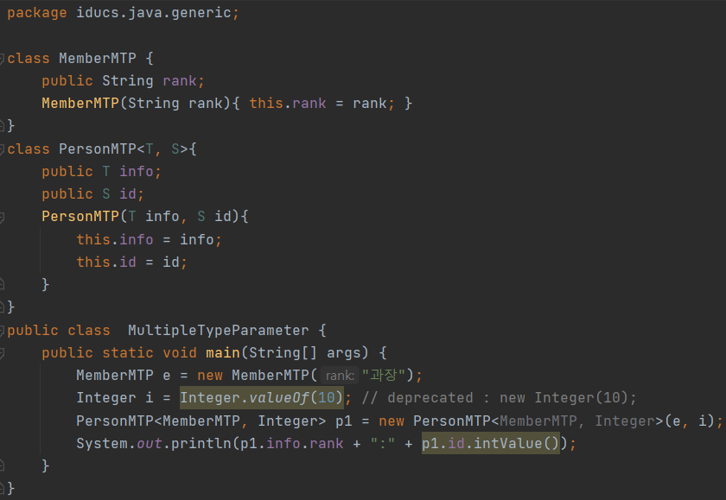
여러 개의 타입 파라미터 사용하기

Slide 17
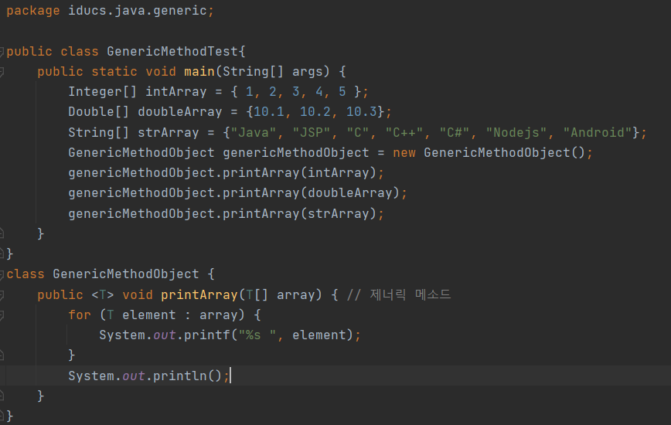
메소드에 제너릭 정의하기

Slide 18
Generic에서 상속 문제
일반적인 사용
ArrayList<Number> arrNum
arrNum 객체에서는 Number 또는 Number를 상속한 클래스로 부터 생성한 객체를 ArrayList에 저장할 수 있음
주의
public void printArray(ArrayList<Number> arrNum) { ... }
printArray 메소드의 매개변수로 ArrayList<Integer> arrInt, ArrayList<Double> arrDouble 를 사용할 수 없음
ArrayList<Number>와 ArrayList<Integer>는 상속 관계가 아님

Slide 19
계속
타입 파라미터를 변경하지 않는 경우 타입들 간의 서브타이핑 관계는 유지됨.
ArrayList<E>는 List<E>를 구현한 것이고, List<E>도 Collection<E>를 확장한 것이다.
ArrayList<String>는 Collection<String>의 서브타입인 List<String>의 서브타입이다
Collection<String>
List<String>
ArrayList<String>

Slide 20
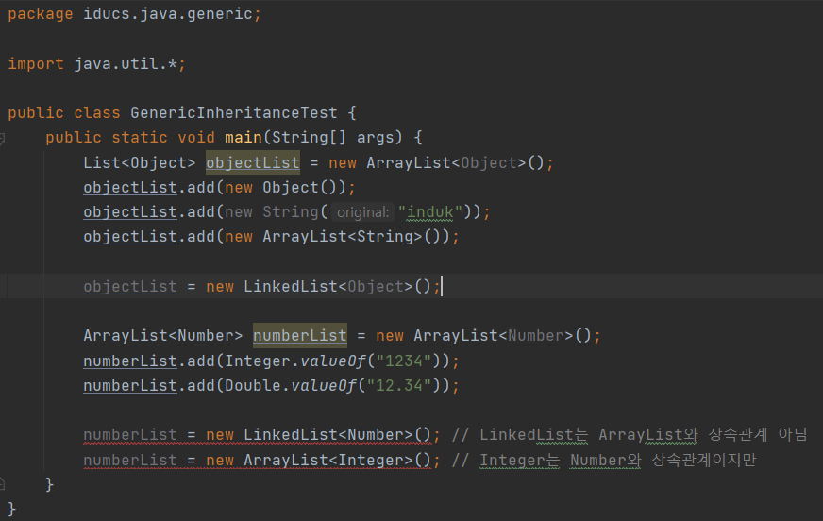

Slide 21
한정된(Bounded) 타입 파라미터
배경
다양한 유형으로 인한 사용의 어려움을 피하기 위해 경우에 따라 타입 파라미터의 유형을 제한이 필요함
기능
제너릭의 타입 파라미터로 올 수 있는 자료형을 특정 클래스로 상속받는 클래스나 특정 인터페이스를 구현한 클래스로 제한하기

Slide 22
계속
public static <T> int countGreaterThan(T[] anArray, T elem) {
int count = 0;
for (T e : anArray)
if (e > elem) // 컴파일 오류, > 연산자는 기본형들 비교에 활용
++count;
return count;
}

Slide 23
계속
public interface Comparable<T> { public int compareTo(T o); }
Comparable 인터페이스를 구현한 객체는 비교가 가능함. 비교를 위해 타입 파라미터의 유형을 Comparable 인터페이스를 구현한 클래스들로 한정함
public static <T extends Comparable<T>> int countGreaterThan(T[] anArray, T elem) {
int count = 0;
for (T e : anArray)
if (e.compareTo(elem) > 0)
++count;
return count;
}

Slide 24
? 와일드 카드(wild card)
기능
unknown type, 즉 아직 정해지지 않아서 다수의 타입을 표현하는데 사용할 수 있는 기능
type of a parameter, field, local variable, a return type 등으로 사용 가능
type argument for a generic method invocation, a generic class instance creation, or a supertype으로 사용은 불가능함
종류
Upper Bounded Wildcard
Unbounded Wildcard
Lower Bounded Wildcard

Slide 25
Upper Bounded Wildcard
public void drawAll(List<? extends Shape> shapes) { ... }
Shape 클래스의 서브 클래들로 부터 생성된 객체만 사용 가능함
참고
public abstract class Shape {
public abstract void draw(Canvas c);
}
public class Circle extends Shape {
private int x, y, radius;
public void draw(Canvas c) { ... }
}
public class Rectangle extends Shape {
private int x, y, width, height;
public void draw(Canvas c) { ... }
}

Slide 26
Unbounded Wildcard
public void printArray(List<?> list) { ... }
List<?>은 유형의 모든 객체를 사용할 수 있음
List<Number>, List<Integer>, List<Double> 객체 모두 가능함
참고
List<Object>는 List<?>과 다름
List<Object>인 경우 List<Number>, List<Integer>, List<Double> 객체 사용 불가능함

Slide 27
Lower Bounded Wildcard
상속관계
java.lang.Object
java.lang.Number
java.lang.Double
public final class Double extends Number implements Comparable<Double> { ... }
public void sumOfNumbers(List<? super Double> shapes) { ... }
Double이나 Double의 수퍼 클래스들로 부터 생성한 객체만 사용할 수 있음

Slide 28
<>, 다이아몬드 연산자
배경
제너릭의 경우 선언과 생성시 타입 파라미터를 중복해서 사용해야 했기 때문에 사용이 불편하였음
java 1.7부터 도입
1.7 이전 static Factory Method를 사용
예) public static <K,V> HashMap<K,V> newHashmap() { return new HashMap<K,V>(); } HashMap<String, Set<Integer>> hashmap = newHashmap();

Slide 29
계속
<> 연산자의 기능
제너릭 생성 시 추론 타입 파라미터(inference type parameter)의 사용을 줄이는 데 사용
예)
Map<String, List<String>> anagrams = new HashMap<String, List<String>>(); ==> Map<String, List<String>> anagrams = new HashMap<>();

Slide 30
학습 후 기대 효과
Generic 활용하여 안전한 프로그래밍를 수행할 수 있다.
동적으로 자료형이 결정되지 않고, 컴파일 시에 자료형을 안전하게 결정할 수 있다.
개발 시 형변환을 줄일 수 있다.
ClassCastException 발생을 방지할 수 있음
실행 시간에 자료형 충돌 문제 발생을 방지할 수 있다.
하나의 코드로 여러 가지 타입을 처리할 수 있다.

